Slide 1


El poder de la IA para acelerar el cambio
empresarial

Slide 2
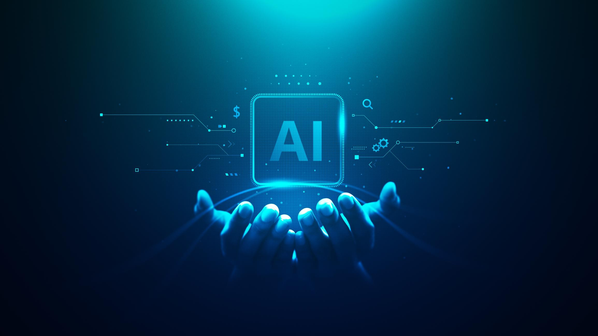


Slide 3
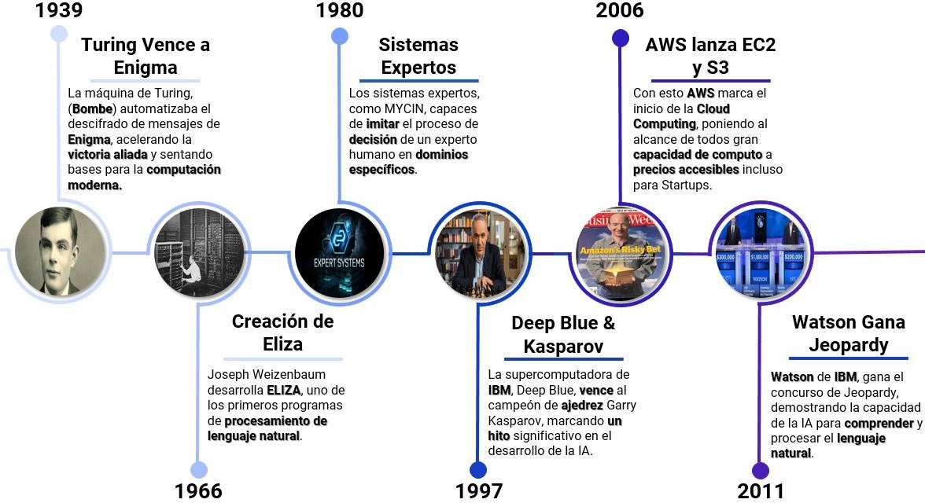
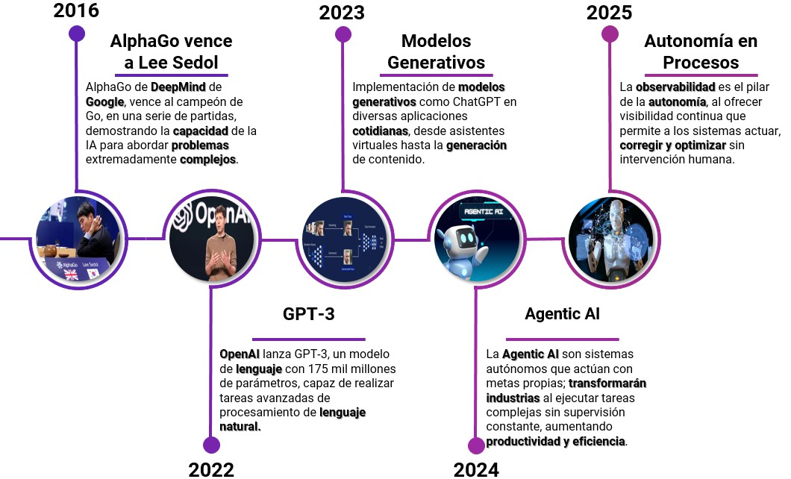
La explosión de la Inteligencia Artificial se genera con el nacimiento del procesamiento en Nube, lo que permitió llegar a los modelos generativos y autónomos

Slide 4

La inteligencia artificial tendrá un impacto económico acumulado a nivel mundial
de 22,3 billones de dólares hasta 2030 (3,7% del PIB del planeta)
Proxy Inversión AI (2022-2023)
(mil millones USD)
69,4
68%
47,0
Latinoamérica + Caribe representa el 7,3% del PIB Mundial sin embargo su inversión en AI representa sólo el 5% de China y 1,7% de EEUU.
19%
13,5
12%
8,0
1%
0%
0%
0,5
0,3
Inversión Mundial
América del Norte
Asia
Europa
América Latina
África
Oceanía
https://www.cepal.org/es/noticias/america-latina-caribe-representa-73-pib-global
https://my.idc.com/getdoc.jsp?containerId=prUS53290725

Slide 5
Sólo el 16% es clasificado como pionero, lo que nos muestra una oportunidad
importante en la región, según ILIA
73
Pioneros
69
65
Países con un importante desarrollo del
ecosistema
56
53
51
47
46
Adoptantes
44
37
35
32
Países que con una integración incipiente de la IA
32
31
28
26
26 26
24
Exploradores
Países que están en las etapas iniciales de IA
Chile
Brasil
Uruguay
Argentina
Colombia
México
Rep. Dominicana
Perú
Costa Rica
Panamá
Ecuador
Jamaica
Venezuela
Paraguay
Cuba
Bolivia
Guatemala
El Salvador
Honduras
https://indicelatam.cl/

Slide 6
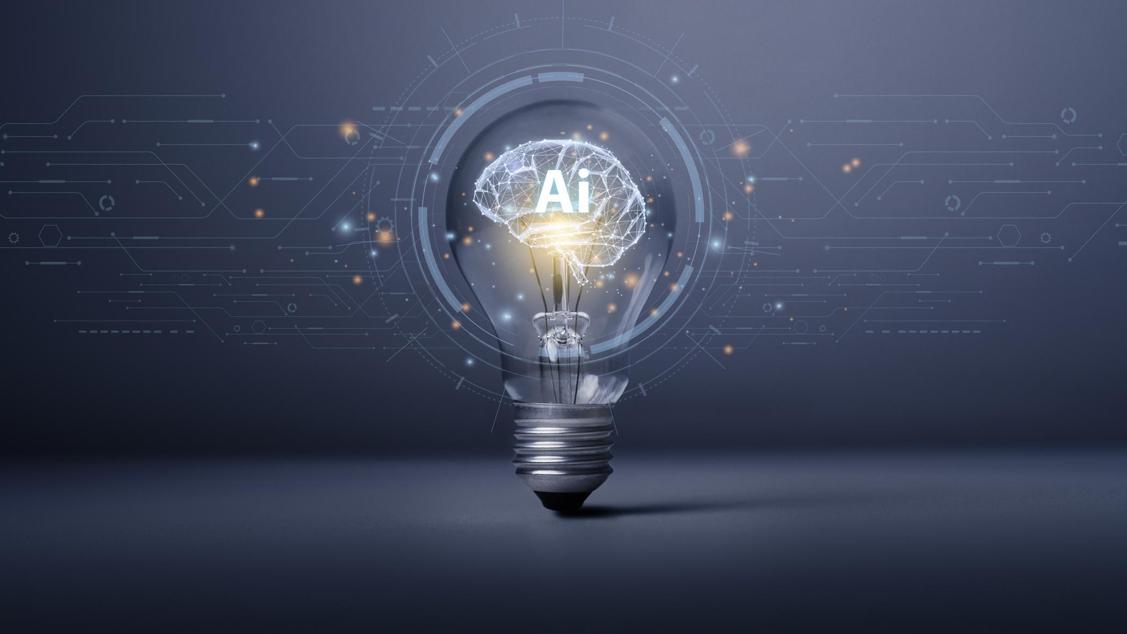


Slide 7













Orientamos la AI por tipologías para mejorar su desempeño, toma de decisión e impulsar el negocio
Asistentes conversacionales
La IA puede generar valor en las distintas
capas de las organizaciones
Hiperautomatización
Analítica
Ofimática
Machine Learning
Aplicaciones
Datos no estructurados
Red IT / OT
Seguridad
Análisis de imágenes

Slide 8






La generalidad de los proyectos de AI requieren una infraestructura de datos fuertes para abordar los distintos tipos de proyectos
Diseño, desarrollo, mantención, monitoreo de los distintos modelos de datos
Dashboards de visualización, análisis y consultas de los datos
Desarrollo de capacidades de analítica primaria a través de distintas técnicas estadísticas
Integración de las capacidades del BI a las distintas plataformas a través de Api´s y otros.
Extracción, Transformación y Carga
Herramientas de Análisis y Consulta
Informes
AI
DWH
Dashboards
Minería de Datos
Integración Apps
Diseño de estrategia de extracción, confección de ETL´s y Data Catalog
Plataformas de consulta, análisis y managment del catálogo de datos disponible
Industrialización de reportes ad-hoc, que permitan profundizar el conocimiento en el negocio
Modelamiento predictivo con apoyo de soluciones de Deep Learning Machine

Slide 9


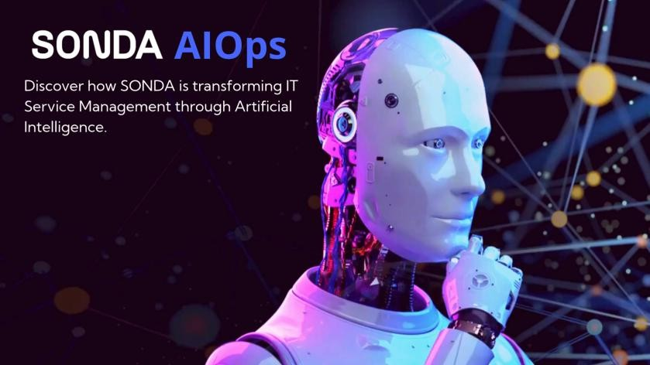



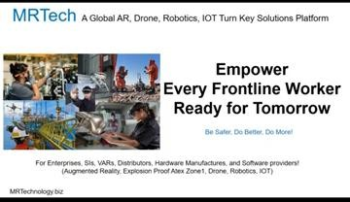
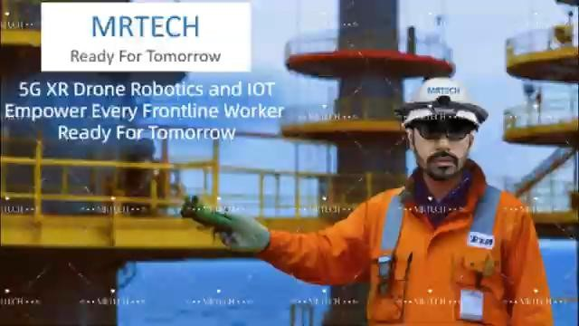
Los proyectos de AI dependerán de nuestra creatividad
Los Agentes de IA son capaces de jugar un rol relevante en
En un mundo cada vez más
cubierto por cámaras, visual inspection permite operativizar esta capacidad
los procesos
core del
negocio
La realidad aumentada logra eliminar las barreras de infraestructura, llegando a la red OT.
La robótica
incorpora importantes beneficios a
través de
Drones y
DogRobot

Slide 10

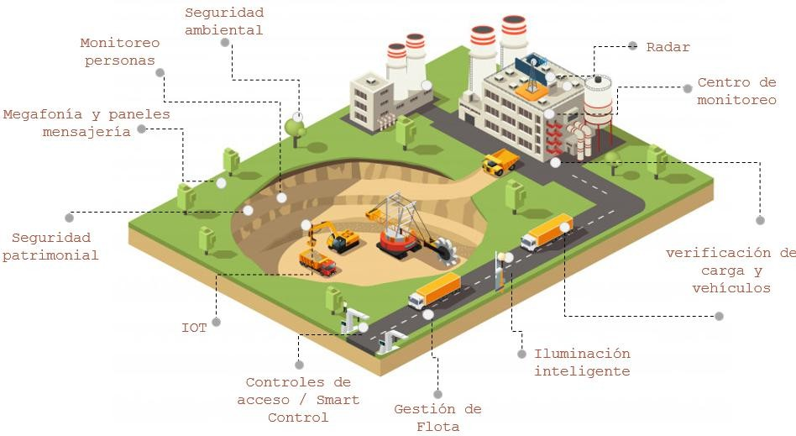
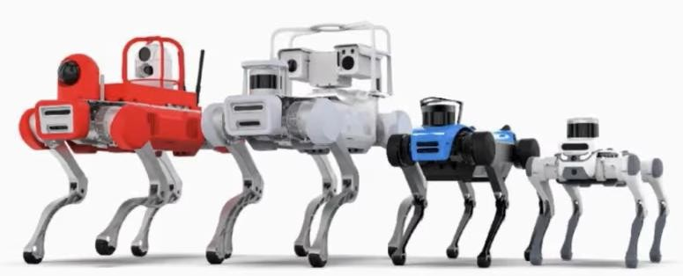
Los casos de uso actuales con AI se pueden dividir en 3 principales áreas
1
GESTIÓN DE RIESGOS Y SEGURIDAD
Procesamiento de
imágenes
Integración controles perimetrales
2
EFICIENCIA OPERACIONAL
Gestión de activos
Gestión de inventarios
Reportabilidad
3
SOSTENIBILIDAD
Recursos hídricos
Medioambiental
Descarbonización

Slide 11
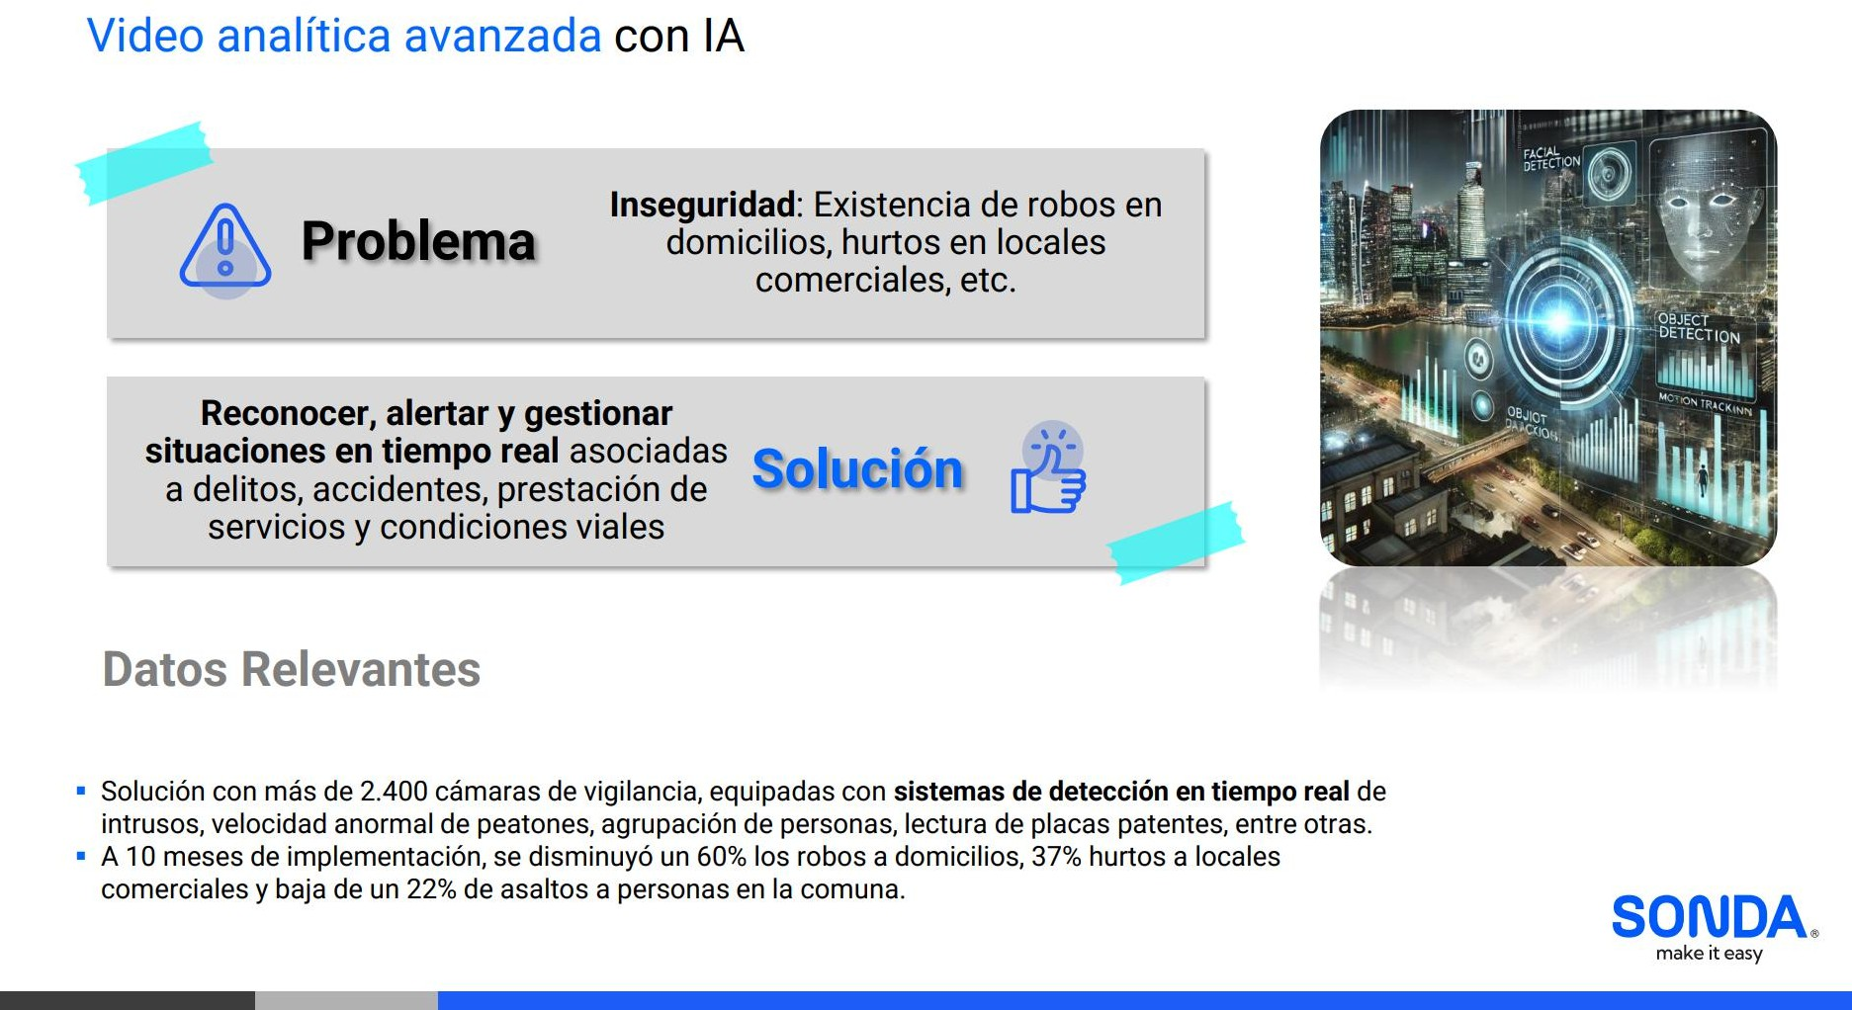

Slide 12
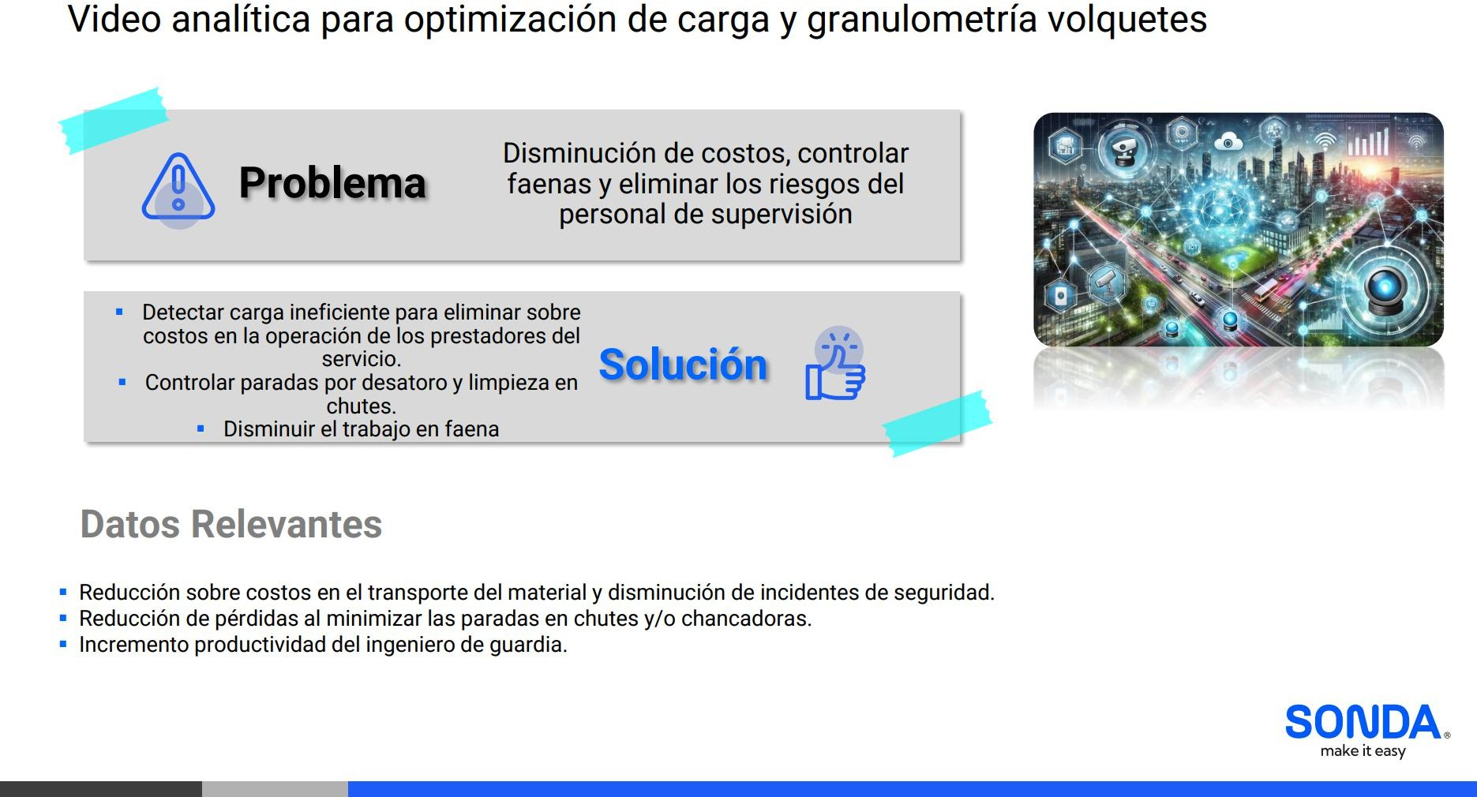

Slide 13
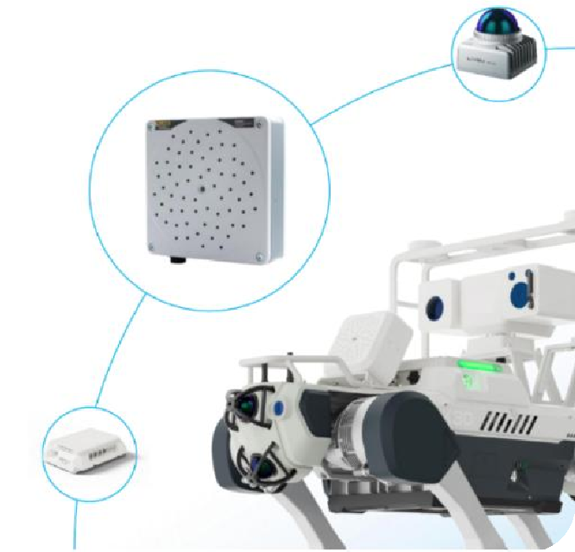
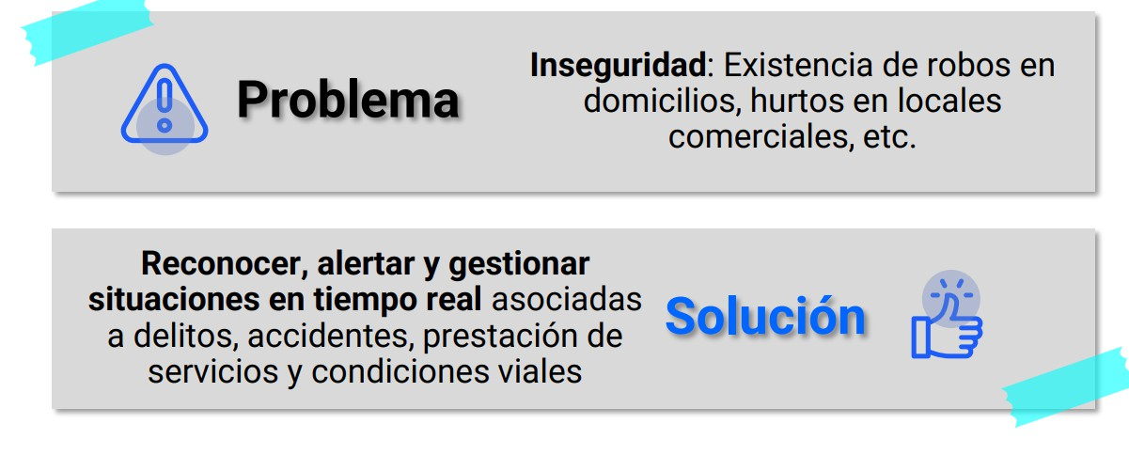



RoboDog & Digitalización proceso de mantención preventivo
Necesidad: Realizar el levantamiento en condiciones extremas de información y sensores de red OT
Mediante nuestros RoboDog logramos levantar los distintos indicadores para vía procesos analíticos tomar decisiones respecto a mantenimiento y operación de la red OT
Solución
Permitir realizar inspección remota de subestación sin intervención humana
  Aumentar la automatización de una tarea recurrente y parametrizada, lo que permitirá
  Eficientar la operación.
Disminuir tiempos de inspección y recursos de inspección
  Permitir que las subestaciones robotizadas se inspeccionen en lapsos menores
Aumentar seguridad de personal destinado a inspecciones

Slide 14

Agentic AI para lograr incorporar 40 horas en el equipo de Back corporativo
Necesidad: aumentar la productividad de los equipos de Backoffice, con foco en lograr implementar ley 40 horas
Mediante nuestros agentes logramos automatizar distintos procesos del equipo de Backoffice corporativo, tales como: Proceso de Ventas, Contratos, Mantención Externos, etc…
Solución
La nueva legislación laboral que busca implementar 40 horas, obliga a mejorar la productividad de manera tal, que la reducción desde 44 horas, no tenga impactos financieros
Ahorro de tiempo: hasta 9 horas mensuales por empleado. [consultor365.com]
Reducción de errores humanos: al estandarizar procesos y minimizar la intervención manual.
Mayor trazabilidad y control: especialmente en áreas como infraestructura, TI y operaciones.
Mejora en la toma de decisiones: gracias a la capacidad de para extraer insights de grandes volúmenes de datos en tiempo real.

Slide 15
El mejor momento para adoptar Inteligencia Artificial fue ayer…
El segundo mejor momento es hoy!

